Slide 1

Потоки и процессы в Python

Slide 2

Для начала разберемся с терминологией:
Синхронное выполнение программы подразумевает последовательное выполнение операций.
Асинхронное – предполагает возможность независимого выполнения задач.
Другими словами, синхронность — это когда вы сначала сварили картошку, а потом помыли кастрюлю, и помыть ее раньше того, как в ней приготовили вы не можете. Асинхронность — это когда вы варите картошку и одновременно прибираетесь на кухне – эти задачи можно выполнять параллельно.
Теперь несколько слов о конкурентности и параллелизме. Конкурентность предполагает выполнение нескольких задач одним исполнителем. Из примера с готовкой: один человек варит картошку и прибирается, при этом, в процессе, он может переключаться: немного прибрался, пошел помешал-посмотрел на картошку, и делает он это до тех пор, пока все не будет готово.
Параллельность предполагает параллельное выполнение задач разными исполнителями: один человек занимается готовкой, другой приборкой.

Slide 3
GIL — это аббревиатура от Global Interpreter Lock – глобальная блокировка интерпретатора. Он является элементом эталонной реализации языка Python, которая носит название CPython. Суть GIL заключается в том, что выполнять байт код может только один поток. Это нужно для того, чтобы упростить работу с памятью (на уровне интерпретатора) и сделать комфортной разработку модулей на языке C. Это приводит к некоторым особенностям, о которых необходимо помнить. Условно, все задачи можно разделить на две большие группы: в первую входят те, что преимущественно используют процессор для своего выполнения, например, математические, их ещё называют CPU-bound, во вторую – задачи работающие с вводом выводом (диск, сеть и т.п.), такие задачи называют IO-bound. Если вы запустили в одном интерпретаторе несколько потоков, которые в основном используют процессор, то скорее всего получите общее замедление работы, а не прирост производительности. Пока выполняется одна задача, остальные простаивают (из-за GIL), переключение происходит через определенные промежутки времени. Таким образом, в каждый конкретный момент времени, будет выполняться только один поток,плюс ко всему, будет тратиться время на переключение между задачами. Если код в потоках в основном выполняет операции ввода-вывода, то в этом случае ситуация будет в вашу пользу. В CPython все стандартные библиотечные функций, которые выполняют блокирующий ввод-вывод, освобождают GIL, это дает возможность поработать другим потокам, пока ожидается ответ от ОС.

Slide 4
Потоки в Python
Потоки позволяют запустить выполнение нескольких задач в конкурентном режиме в рамках одного процесса интерпретатора. При этом, нужно помнить о GIL. Все потоки будут выполняться на одном CPU, даже если задачи могут выполняться параллельно. Поэтому есть такое правило, если ваши задачи в основном потребляют ресурсы процессора, то используйте процессы, если ввод-вывод, то потоки и другие инструменты асинхронного программирования.
Представим такую ситуацию:
У вас на руке смарт-часы, которые собирают данные о вашем пульсе, УФ-излучении и движениях. На смарт-часах работает программа, которая обрабатывает эти данные.
Программа состоит из четырёх функций. Первая собирает данные с датчиков. Три другие обрабатывают эти данные и делают выводы.
Пока первая функция не собрала нужные данные, ничего другого не происходит.
Как только данные введены, запускаются три оставшиеся функции. Они не зависят друг от друга и каждая считает своё.
Как только все три функции закончат работу, программа выдаёт нужный результат.

Slide 5
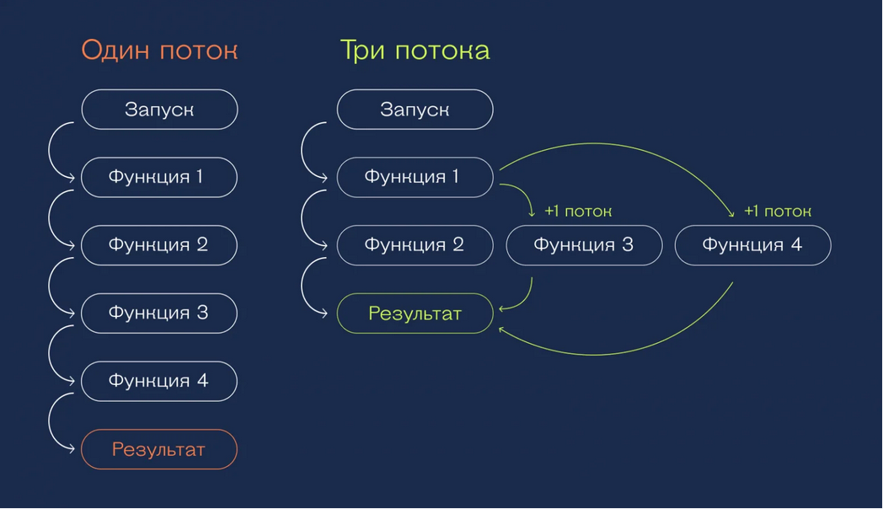

Slide 6
За потоки в Python отвечает модуль threading, а сам поток можно создать с помощью класса Thread из этого модуля. Подключается он через from threading import Thread.
После этого с помощью функции Thread () мы сможем создать столько потоков, сколько нам нужно. Логика работы такая:
Подключаем нужный модуль и класс Thread.
Пишем функции, которые нам нужно выполнять в потоках.
Создаём новую переменную — поток, и передаём в неё название функции и её аргументы. Один поток = одна функция на входе.
Делаем так столько потоков, сколько требует логика программы.
Потоки сами следят за тем, закончилась в них функция или нет. Пока работает функция — работает и поток.
Всё это работает параллельно и (в теории) не мешает друг другу.

Slide 7
Демон потока
В информатике daemon – это процесс который работает в фоновом режиме.
Python потоки имеет особое значение для демонов. Демон потока (или как еще его можно назвать демонический поток) будет остановлен сразу после выхода из программы. Один из способов думать об этих определениях — считать демон потока как потоком, который работает в фоновом режиме, не беспокоясь о его завершении.
Если в программе запущены потоки, которые не являются демонами, то программа будет ожидать завершения этих потоков, прежде чем сможет завершится. Тем не менее, потоки, которые являются демонами, при закрытие программы просто убиваются, в каком бы они состояние ни находились.
Сделать поток демоническим можно изменив способ создания Thread, добавив флаг daemon = True

Slide 8
Демонические потоки удобны, но что делать, если вы хотите дождаться остановки потока? Как насчет того, что вы хотите сделать это и не выходить из программы? Чтобы указать одному потоку дождаться завершения другого потока, вам нужно вызывать .join().
С каким потоком тогда работать, с демоническим потоком или обычным? Оказывается, это не имеет значения. Если вы вызвали .join(), этот оператор будет ждать, пока не завершится любой вид потока.

Slide 9
Состояние гонки
Представьте, что у нас есть два потока. Один поток считывает значение из некой общей переменной, а потом то же самое делает второй поток.
Затем оба потока пытаются изменить значение общей переменной. Они начинаются соревоваться в том, какой поток запишет значение в переменную последним.
Сохранится только значение от потока, который записывает значение в общую переменную последним, потому что он перезапишет предыдущее значение.
Для предотвращения состояния гонки можно использовать класс Lock. По умолчанию класс разблокирован, чтобы заблокировать класс нужно вызвать функцию acquire(). Чтобы разблокировать – функцию release()

Slide 10
